Slide 1
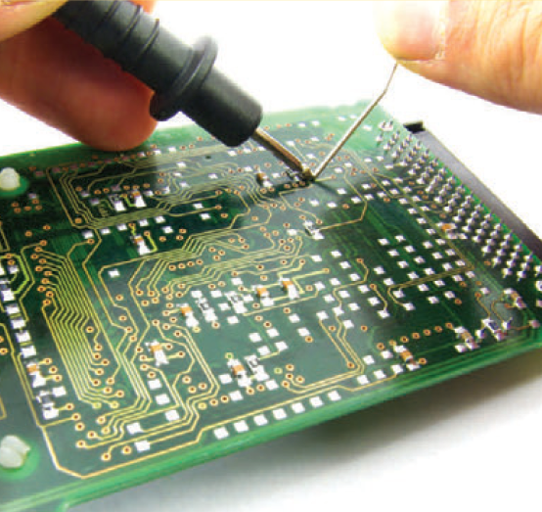
Φυσική για Μηχανικούς
Ηλεκτρικά Κυκλώματα Συνεχούς Ρεύματος
Εικόνα: Επισκευή μιας πλακέτας κυκλωμάτων ενός υπολογιστή. Χρησιμοποιούμε καθημερινά αντικείμενα που περιέχουν ηλεκτρικά κυκλώματα, συμπεριλαμβανομένων και κάποιων με πολύ μικρότερες πλακέτες από την εικονιζόμενη. Μεταξύ αυτών, έχουμε τα φορητά βιντεοπαιχνίδια, τα κινητά τηλέφωνα, και τις ψηφιακές φωτογραφικές μηχανές. Σε αυτό το κεφάλαιο, μελετάμε απλά ηλεκτρικά κυκλώματα και μαθαίνουμε πώς να τα αναλύουμε.

Slide 2
Φυσική για Μηχανικούς
Ηλεκτρικά Κυκλώματα Συνεχούς Ρεύματος
Εικόνα: Επισκευή μιας πλακέτας κυκλωμάτων ενός υπολογιστή. Χρησιμοποιούμε καθημερινά αντικείμενα που περιέχουν ηλεκτρικά κυκλώματα, συμπεριλαμβανομένων και κάποιων με πολύ μικρότερες πλακέτες από την εικονιζόμενη. Μεταξύ αυτών, έχουμε τα φορητά βιντεοπαιχνίδια, τα κινητά τηλέφωνα, και τις ψηφιακές φωτογραφικές μηχανές. Σε αυτό το κεφάλαιο, μελετάμε απλά ηλεκτρικά κυκλώματα και μαθαίνουμε πώς να τα αναλύουμε.

Slide 3
Ηλεκτρικά Κυκλώματα (επανάληψη…)
Πυκνωτές
Αντιστάτες
Σε σειρά:
$$\frac{1}{C_{eq}}=\sum_{i=1}^{N}{\frac{1}{C_{i}}}$$
Σε παραλληλία:
$$C_{eq}=\sum_{i=1}^{N}{C_{i}}$$
Σε σειρά:
$$R_{eq}=\sum_{i=1}^{N}{R_{i}}$$
Σε παραλληλία:
$$\frac{1}{R_{eq}}=\sum_{i=1}^{N}{\frac{1}{R_{i}}}$$
Διαφορά δυναμικού:
$$ΔV=Q/C$$
Διαφορά δυναμικού:
$$ΔV=IR$$

Slide 4
Ηλεκτρικά Κυκλώματα
Οι Κανόνες του Kirchhoff
Για πιο περίπλοκα κυκλώματα, ακολουθούμε κάποιους κανόνες, του λεγόμενους κανόνες του Kirchhoff
1. Κανόνας κόμβου: σε οποιονδήποτε κόμβο, το άθροισμα των ρευμάτων πρέπει να είναι μηδέν
$$\sum_{κόμβος}{I}=0$$
Τα ρεύματα που μπαίνουν στον κόμβο έχουν θετικό πρόσημο, ενώ αυτά που βγαίνουν, αρνητικό.
Εναλλακτικά:
$$I_{in}=I_{out}$$
2. Κανόνας βρόχου: το άθροισμα των διαφορών δυναμικού σε ένα βρόχο πρέπει να είναι μηδέν
$$\sum_{βρόχος}{ΔV}=0$$

Slide 5
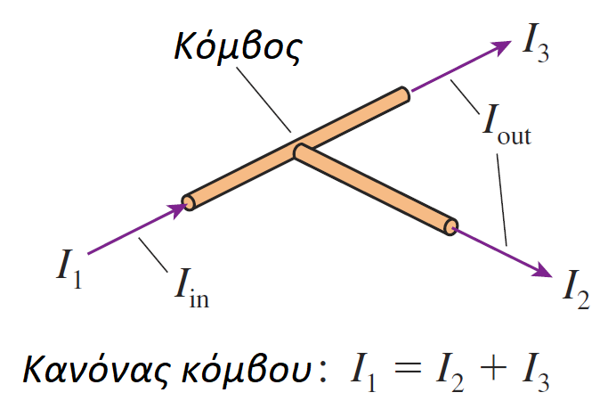
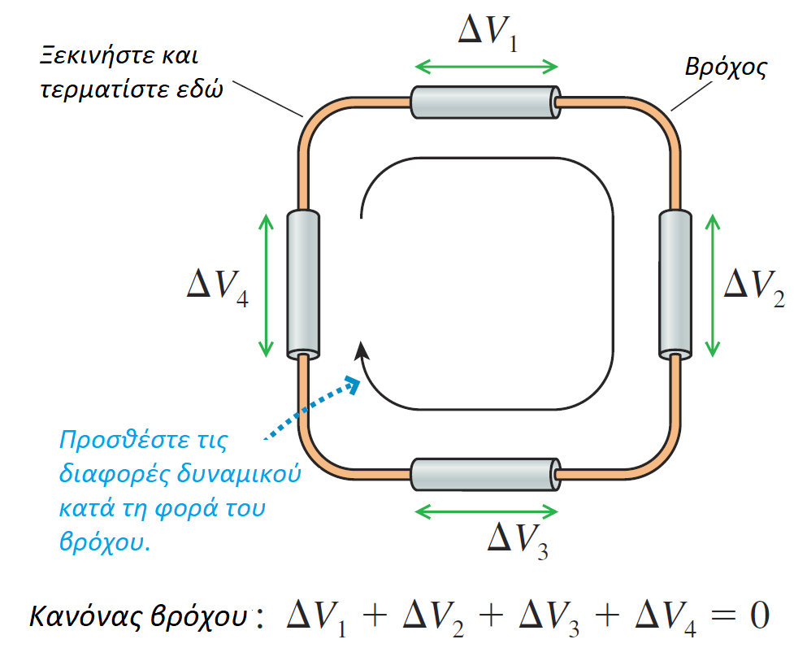
Ηλεκτρικά Κυκλώματα
Οι Κανόνες του Kirchhoff
1. Κανόνας κόμβου:
$$I_{in}=I_{out}$$
Προέρχεται από την αρχή διατήρησης του φορτίου
2. Κανόνας βρόχου:
$$\sum_{βρόχος}{ΔV}=0$$
Προέρχεται από την αρχή διατήρησης της ενέργειας

Slide 6
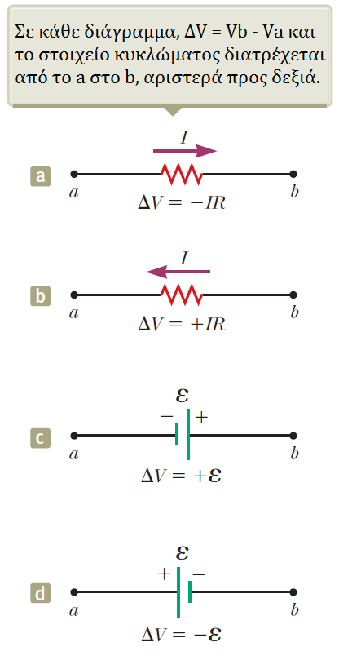
Ηλεκτρικά Κυκλώματα
Κανόνες προσήμου
a. Η διαφορά δυναμικού στα άκρα αντιστάτη κατά τη φορά του ρεύ- ματος είναι –$IR$
b. Η διαφορά δυναμικού στα άκρα αντιστάτη κατά την αντίθετη φορά του ρεύματος είναι +$IR$
c. Η διαφορά δυναμικού στα άκρα μιας πηγής ΗΕΔ είναι +$ε$ αν τη διατρέχουμε από τα αρνητικά προς τα θετικά
d. Η διαφορά δυναμικού στα άκρα μιας πηγής ΗΕΔ είναι -$ε$ αν τη διατρέχουμε από τα θετικά προς τα αρνητικά

Slide 7
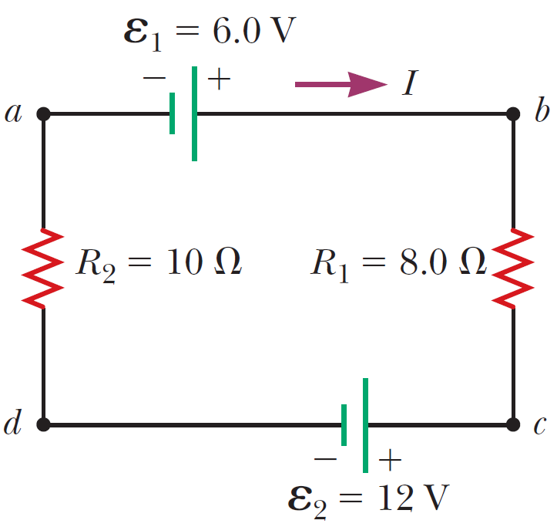
Ηλεκτρικά Κυκλώματα
Παράδειγμα:
Ένα κύκλωμα απλού βρόχου περιέχει δυο αντιστάτες και δυο πηγές όπως στο σχήμα. Βρείτε το ρεύμα που διαρρέει το κύκλωμα.

Slide 8
Ηλεκτρικά Κυκλώματα
Παράδειγμα – Λύση:
Βρείτε το ρεύμα που διαρρέει το κύκλωμα.

Slide 9
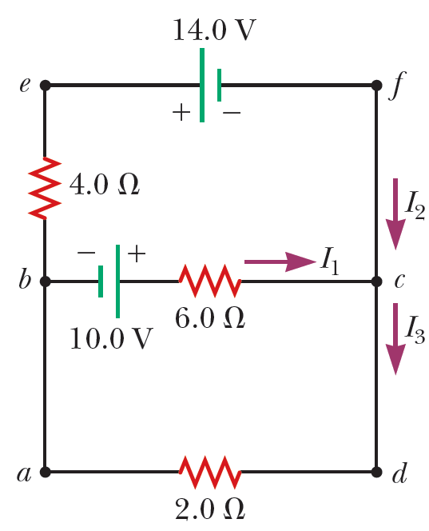
Ηλεκτρικά Κυκλώματα
Παράδειγμα:
Βρείτε τα ρεύματα $I_{1},I_{2},I_{3}$ του διπλανού κυκλώματος και υπολογίστε τη διαφορά δυναμικού και την ισχύ που παραδίδεται στα άκρα του αντιστάτη αντίστασης 2 Ω.

Slide 10
Ηλεκτρικά Κυκλώματα
Παράδειγμα – Λύση:

Slide 11
Ηλεκτρικά Κυκλώματα
Κυκλώματα RC
Ως τώρα αναλύσαμε κυκλώματα όπου το ρεύμα είναι σταθερό.
Αν όμως αρχίσουμε να χρησιμοποιούμε πυκνωτές στα κυκλώματά μας, το ρεύμα εξακολουθεί να έχει την ίδια κατεύθυνση αλλά το μέτρο του μπορεί να αλλάζει σε διαφορετικές χρονικές στιγμές
Ένα κύκλωμα που αποτελείται από συνδυασμούς αντιστάσεων και πυκνωτών ονομάζεται RC-κύκλωμα

Slide 12
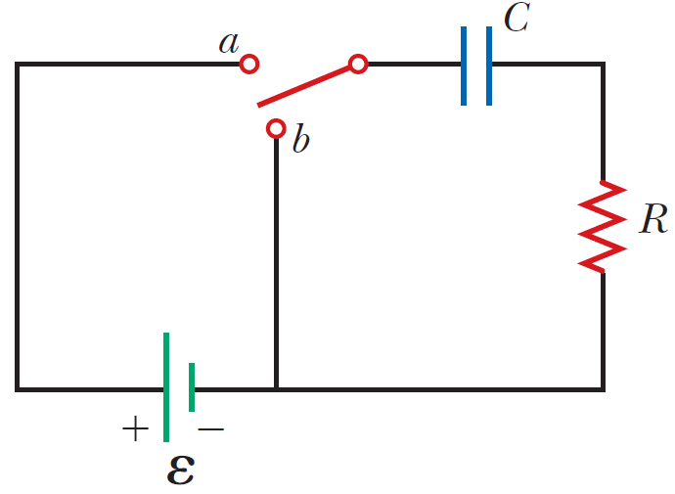
Ηλεκτρικά Κυκλώματα
Φόρτιση πυκνωτή
Ας θεωρήσουμε ένα απλό RC κύκλωμα με αφόρτιστο αρχικά πυκνωτή
Όταν ο διακόπτης κλείσει τη χρονική στιγμή $t=0$, (θέση α) ξεκινά να υπάρχει ρεύμα στο κύκλωμα, κι ο πυκνωτής ξεκινά να φορτίζεται
Όσο φορτίζεται, η διαφορά δυναμικού στα άκρα του αυξάνεται
Όταν επιτευχθεί το μέγιστο φορτίο, το ρεύμα που διαρρέει το κύκλωμα μηδενίζεται! Γιατί;
Γιατί δεν υπάρχει πια διαφορά δυναμικού στο κύκλωμα!
Ο πυκνωτής έχει $ΔV_{c} = ε$!

Slide 13
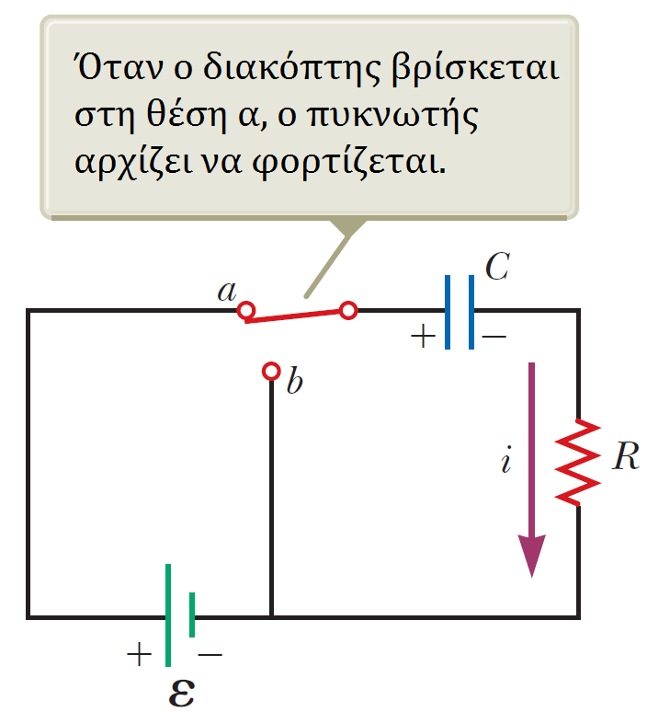
Ηλεκτρικά Κυκλώματα
Φόρτιση πυκνωτή
Ας αναλύσουμε τη διαδικασία ποσοτικά
Σύμφωνα με το 2^{ο} κανόνα του Kirchhoff:
$$\sum{ΔV=0}↔ΔV_{πηγης}+ΔV_{c}+ΔV_{R}=0↔ε−\frac{q}{C}−iR=0$$
με $i,q$ το ρεύμα και το φορτίο του πυκνωτή μια συγκεκριμένη χρονική στιγμή $t>0$
Αποτελούν δηλαδή στιγμιαίες τιμές
Αρχικά, το ρεύμα που διαρρέει το κύκλωμα είναι
$$I_{init}=\frac{ε}{R}, t=0$$
…γιατί το φορτίο του πυκνωτή είναι αρχικά μηδέν
Τότε, η διαφορά δυναμικού της μπαταρίας εμφανίζεται εξ ολοκλήρου στα άκρα της αντίστασης

Slide 14
Ηλεκτρικά Κυκλώματα
Φόρτιση πυκνωτή
Στο τέλος, όταν ο πυκνωτής είναι φορτισμένος στη μέγιστη τιμή του, τα φορτία παύουν να κινούνται και το ρεύμα στο κύκλωμα είναι μηδέν
Τότε, η διαφορά δυναμικού της μπαταρίας εμφανίζεται εξ ολοκλήρου στα άκρα του πυκνωτή
Το φορτίο του πυκνωτή είναι
$$Q=CΔV=Cε$$
Θα ήταν επιθυμητό να γνωρίζουμε αναλυτικά τις τιμές του φορτίου και του ρεύματος για κάθε χρονική στιγμή $t$, και όχι μόνο τι συμβαίνει στις δυο ακραίες καταστάσεις που περιγράψαμε
Ας το δούμε…

Slide 15
Ηλεκτρικά Κυκλώματα
Φόρτιση πυκνωτή
Ξέρουμε ότι $i=\frac{dq}{dt}$ και άρα
$$ε−\frac{q}{C}−iR=0 ↔ \frac{dq}{dt}=\frac{ε}{R}−\frac{q}{RC}=−\frac{q−Cε}{RC}$$
Πολλαπλασιάζοντας με $dt$ και αναδιατάσσοντας
$$\frac{dq}{q−Cε}=−\frac{1}{RC}dt$$
Ολοκληρώνοντας
$$\int_{0}^{q}{\frac{dq}{q−Cε}}=−\frac{1}{RC}\int_{0}^{t}{dt}↔\ln\left(\frac{q−Cε}{−Cε}\right)=−\frac{t}{RC}$$
Άρα
$$q\left(t\right)=Cε\left(1−e^{−t/RC}\right)=Q\left(1−e^{−t/RC}\right)$$

Slide 16
Ηλεκτρικά Κυκλώματα
Φόρτιση πυκνωτή
Παραγωγίζοντας τη σχέση
$$q\left(t\right)=Cε\left(1−e^{−t/RC}\right)=Q\left(1−e^{−t/RC}\right)$$
ως προς το χρόνο έχουμε ότι
$$i\left(t\right)=\frac{ε}{R}e^{−t/RC}$$
Η ποσότητα $RC$ ονομάζεται χρονική σταθερά $τ$
$$τ=RC$$
Εκφράζει τη χρονική στιγμή όπου το ρεύμα φθίνει στο $1/e$ της αρχική του τιμής ($0.368I_{i})$,
Αντίστοιχα, τη χρονική στιγμή όπου το φορτίο αυξάνει από $q=0$ στην τιμή $q=0.632Cε$

Slide 17
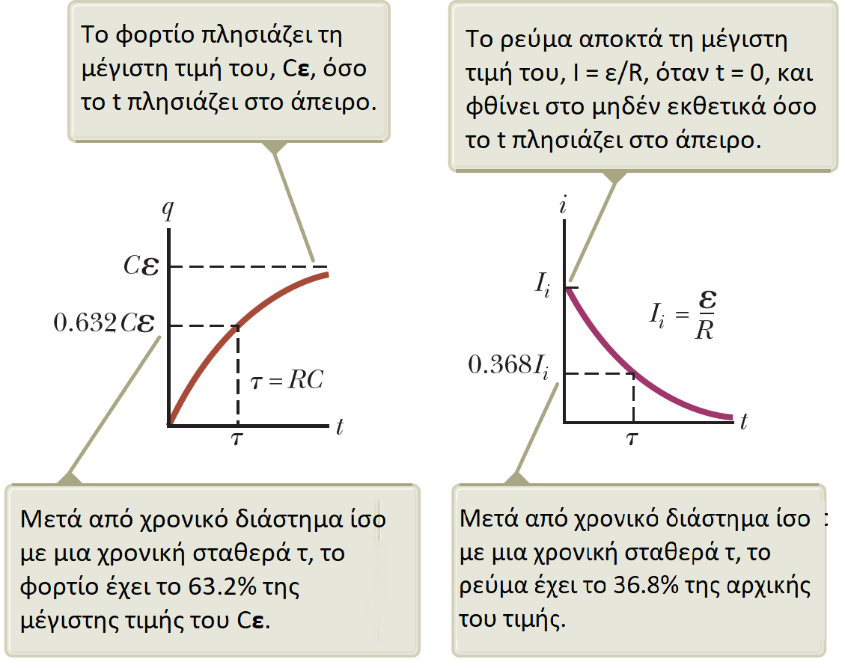
Ηλεκτρικά Κυκλώματα
Φόρτιση πυκνωτή

Slide 18
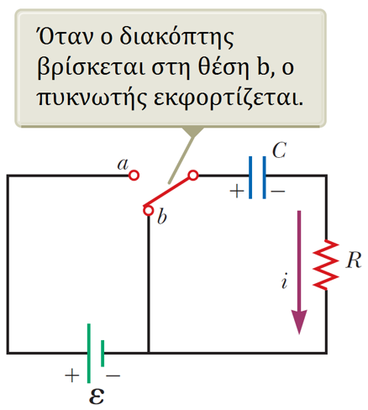
Ηλεκτρικά Κυκλώματα
Εκφόρτιση πυκνωτή
Έστω ότι ο πυκνωτής είναι φορτισμένος με κάποιο φορτίο $Q_{i}$
Στα άκρα του θα έχει μια διαφορά δυναμικού
$$ΔV_{c}={Q_{i}}/C$$
Ο αντιστάτης έχει μηδενική διαφορά δυναμικού, αφού δεν υπάρχει πλέον ροή ρεύματος
Αν τη χρονική στιγμή $t=0$, κλείσουμε το διακόπτη στη θέση b, τότε ο πυκνωτής θα εκφορτιστεί μέσω του αντιστάτη
Έστω μια χρονική στιγμή $t$
Ο πυκνωτής θα έχει φορτίο q
Το ρεύμα που διαρρέει το κύκλωμα είναι $i$

Slide 19
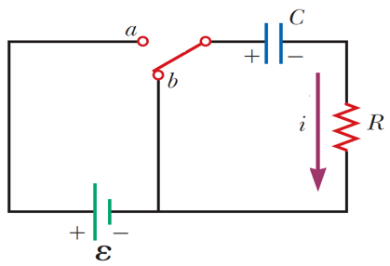
Ηλεκτρικά Κυκλώματα
Εκφόρτιση πυκνωτή
Από το 2^{ο} κανόνα του Kirchhoff στο κύκλωμα, έχουμε
$$ΔV_{πυκν}+ΔV_{R}=0↔−\frac{q}{C}−iR=0$$
Ξανά, θέτοντας $i=\frac{dq}{dt}$, έχουμε
$$−R\frac{dq}{dt}=\frac{q}{C} ↔ \frac{dq}{q}=−\frac{1}{RC}dt$$
Ολοκληρώνοντας, έχουμε
$$\int_{Q_{i}}^{q}{\frac{dq}{q}}=−\frac{1}{RC}\int_{0}^{t}{dt}↔\ln\left(\frac{q}{Q_{i}}\right)=−\frac{t}{RC}$$
Άρα
$$q\left(t\right)=Q_{i}e^{−t/RC}$$

Slide 20
Ηλεκτρικά Κυκλώματα
Εκφόρτιση πυκνωτή
Παραγωγίζοντας τη σχέση
$$q\left(t\right)=Q_{i}e^{−t/RC}$$
ως προς το χρόνο, έχουμε
$$i\left(t\right)=−\frac{Q_{i}}{RC}e^{−\frac{t}{RC}}=−I_{i}e^{−\frac{t}{RC}}$$
Το παραπάνω αρνητικό πρόσημο δηλώνει ότι το ρεύμα έχει αντίθετη κατεύθυνση από αυτή που είχε όταν ο πυκνωτής φορτιζόταν

Slide 21
Ηλεκτρικά Κυκλώματα
Φόρτιση πυκνωτή
$$q\left(t\right)=Cε\left(1−e^{−\frac{t}{RC}}\right)=Q\left(1−e^{−\frac{t}{RC}}\right)$$
$$i\left(t\right)=\frac{ε}{R}e^{−\frac{t}{RC}}$$
Εκφόρτιση πυκνωτή
$$q\left(t\right)=Q_{i}e^{−\frac{t}{RC}}$$
$$i\left(t\right)=−\frac{Q_{i}}{RC}e^{−\frac{t}{RC}}=−I_{i}e^{−\frac{t}{RC}}$$
Όλα τα παραπάνω ορίζονται για t > 0

Slide 22
Ηλεκτρικά Κυκλώματα
Παράδειγμα:
Ένας αφόρτιστος πυκνωτής κι ένας αντιστάτης συνδέονται σε σειρά όπως δείξαμε πριν, με τιμές $ε$ = 12 V, C = 5 μF, και $R=8×{10}^{5}$ Ω. Ο διακόπτης γυρίζει στη θέση a. Βρείτε τη χρονική σταθερά $τ$, το μέγιστο φορτίο του πυκνωτή, το μέγιστο ρεύμα στο κύκλωμα και τις συναρτήσεις ρεύματος και φορτίου.

Slide 23
Ηλεκτρικά Κυκλώματα
Παράδειγμα – Λύση:
Ένας αφόρτιστος πυκνωτής κι ένας αντιστάτης συνδέονται σε σειρά με τιμές $ε$ = 12 V, C = 5 μF, και $R=8×{10}^{5}$ Ω. Ο διακόπτης γυρίζει στη θέση a. Βρείτε τη χρονική σταθερά $τ$, το μέγιστο φορτίο του πυκνωτή, το μέγιστο ρεύμα στο κύκλωμα και τις συναρτήσεις ρεύματος και φορτίου.

Slide 24
Τέλος Διάλεξης

